Slide 1
Актуальность использования мини-музея в ДОУ как инновационной формы целостного образовательного процесса
Муниципальное бюджетное дошкольное образовательное учреждение «Детский сад № 17 «Сказка»
Подготовила:
Головина Ольга Анатольевна
Камень-на-Оби, 2024

Slide 2
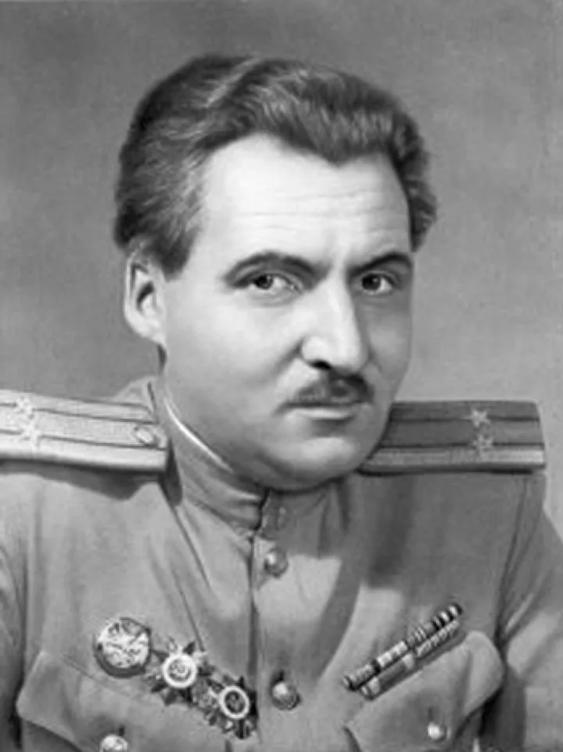
«Ты вспоминаешь не страну большую,
которую изъездил и узнал.
Ты вспоминаешь Родину такую,
какой её ты в детстве увидал»
К.М. Симонов «Родина»

Slide 3
Цель патриотического воспитания:
воспитание в ребенке нравственных качеств, чувства любви, интереса к России, своему краю, малой родине, своему народу и народу России в целом (гражданский патриотизм), ответственности, трудолюбия; ощущения принадлежности к своему народу.

Slide 4
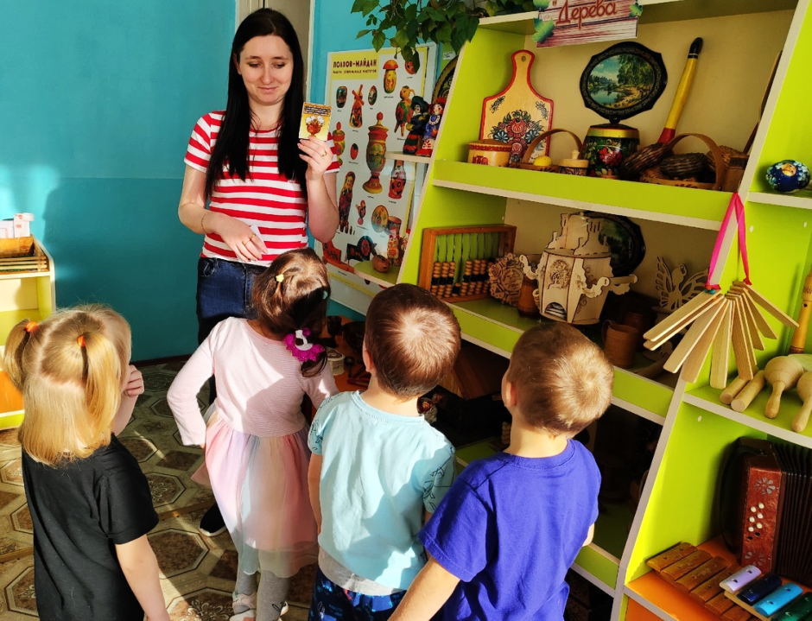
«Мини-музей как вариативная модель воспитывающей среды
для духовно-нравственного становления детей
дошкольного возраста в условиях ДОУ»

Slide 5
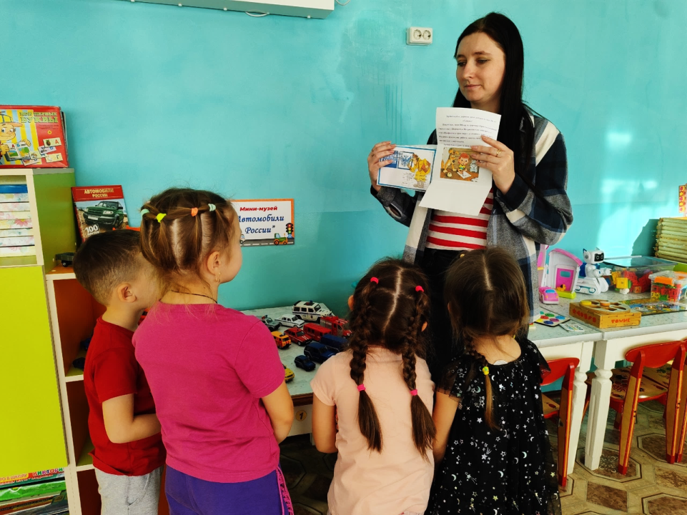
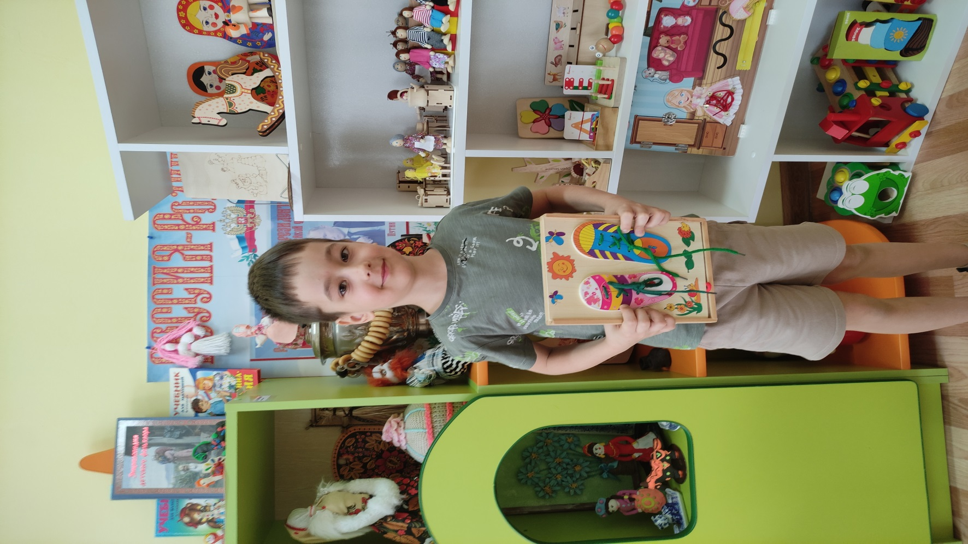
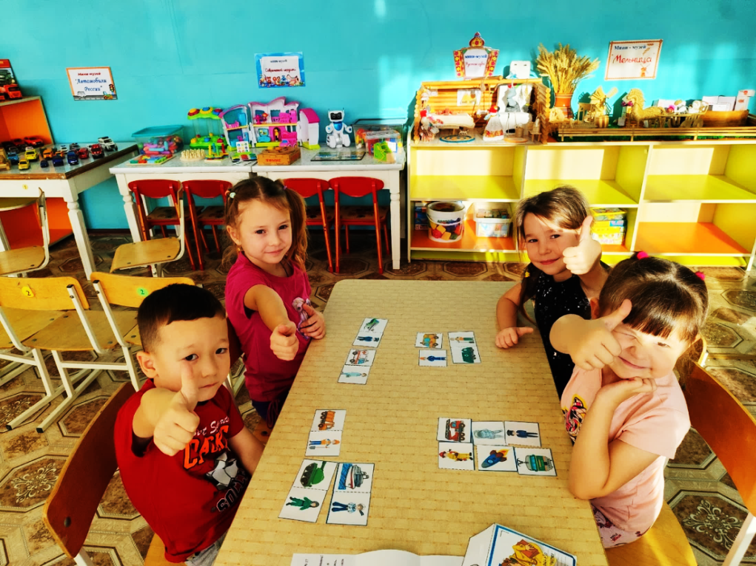

Slide 6
Направления воспитания | Ценности
Патриотическое | Родина, природа
Духовно-нравственное | Жизнь, милосердие, добро
Социальное | Человек, семья, дружба, сотрудничество
Познавательное | Познание
Физическое и оздоровительное | Здоровье, жизнь
Трудовое | Труд
Эстетическое | Культура и красота

Slide 7
Задачи мини-музея:
формировать у дошкольников представление о мини-музее;
формировать проектно-исследовательские умения и навыки;
обогащать развивающую предметно-пространственную среду новыми формами;
воспитывать активную жизненную позицию, любознательность

Slide 8
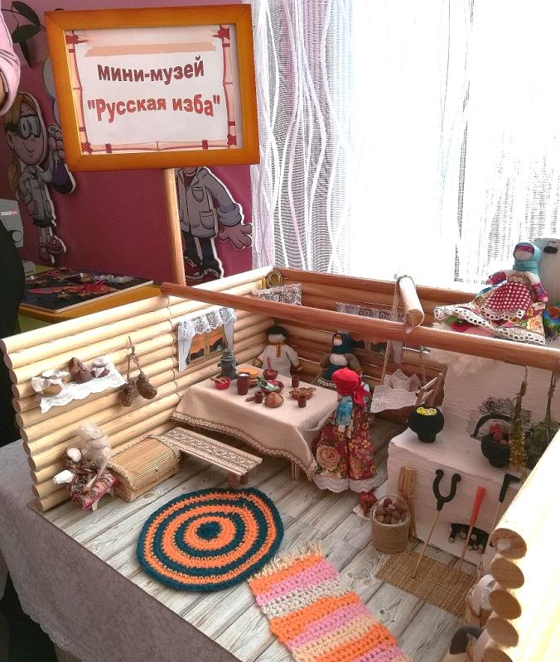

Slide 9
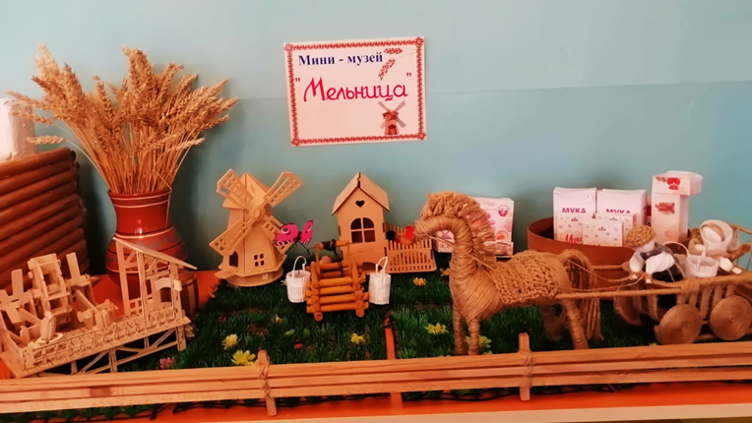

Slide 10
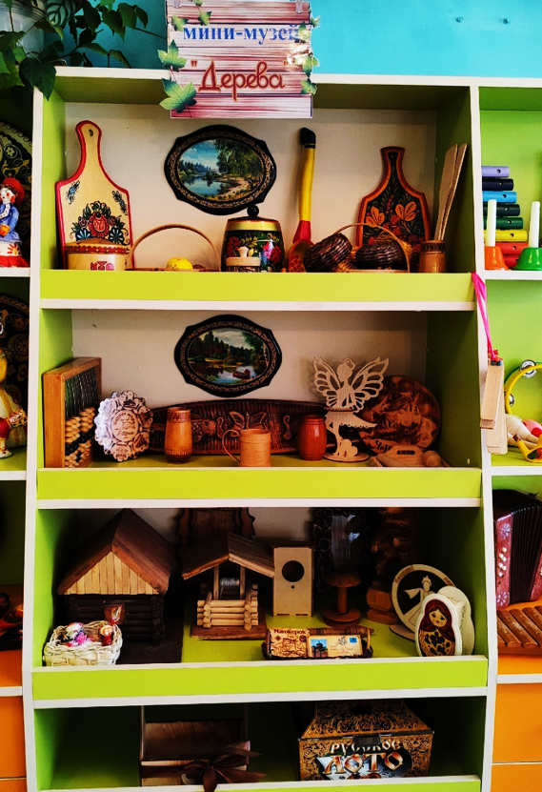
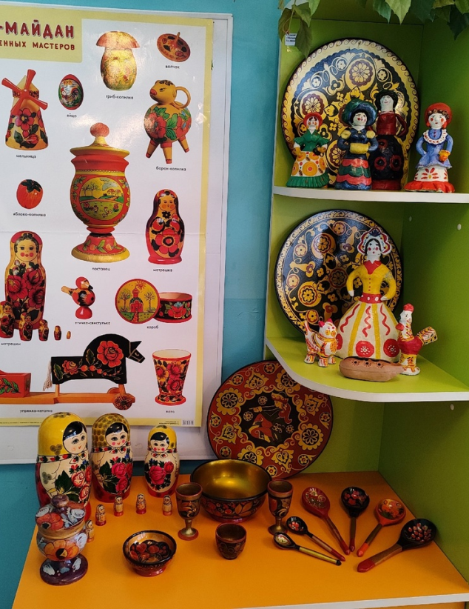

Slide 11
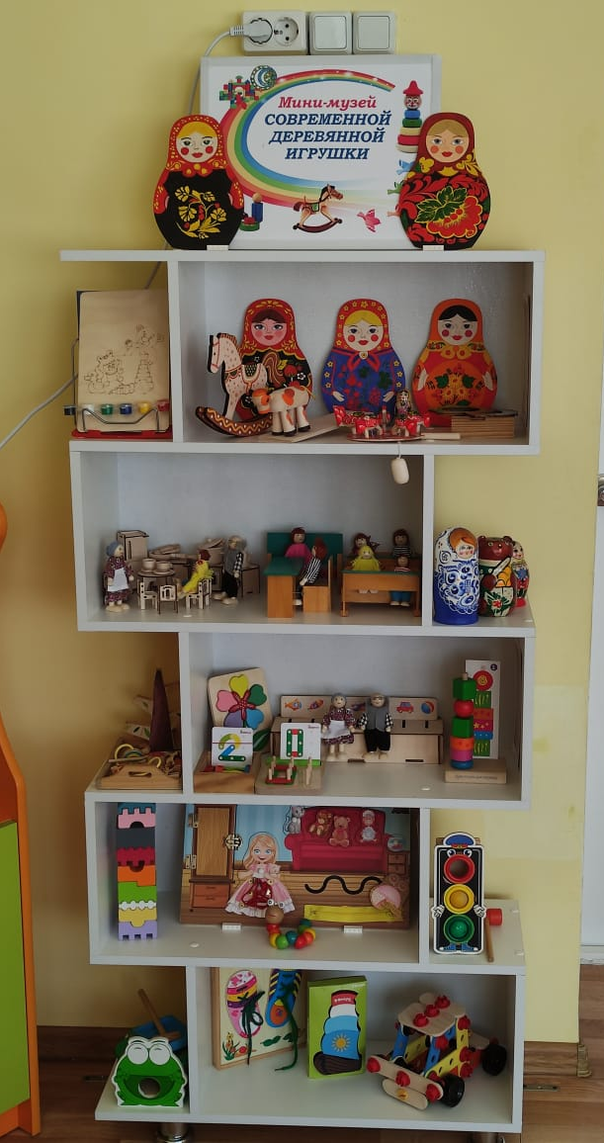
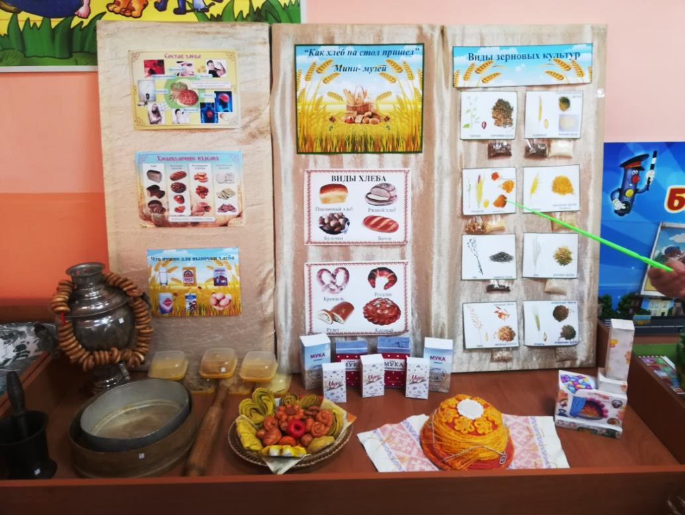

Slide 12
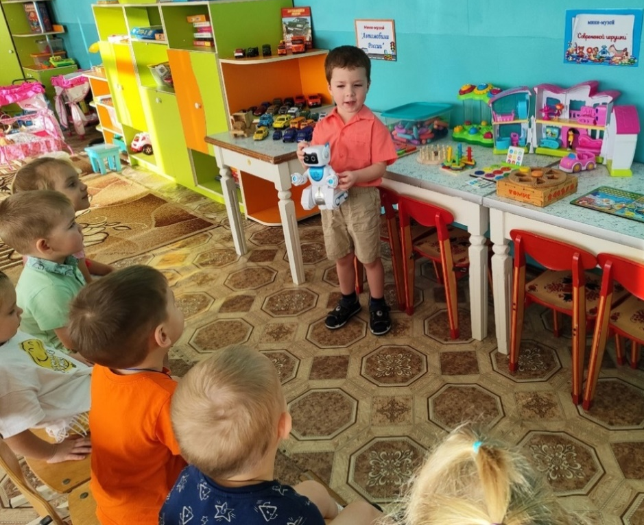
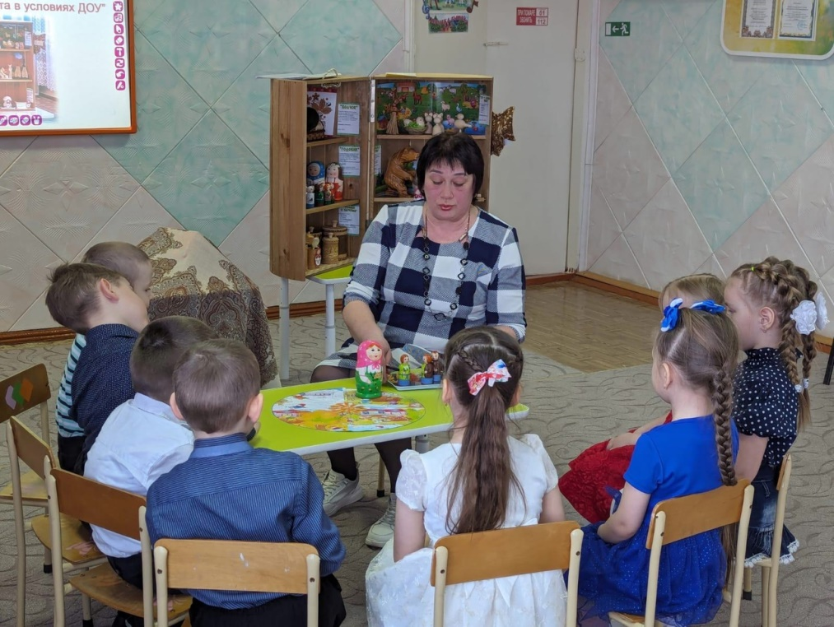
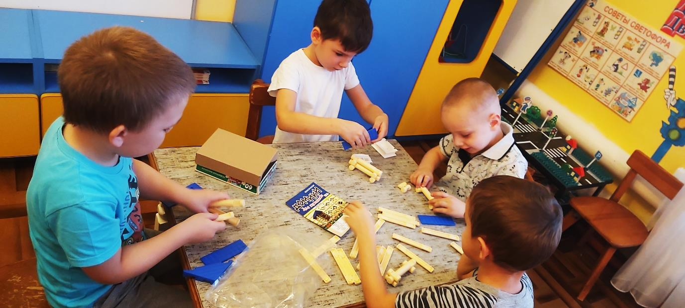

Slide 13
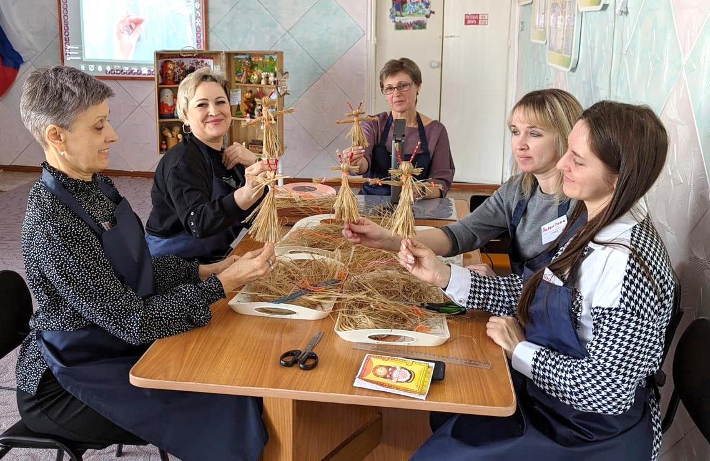
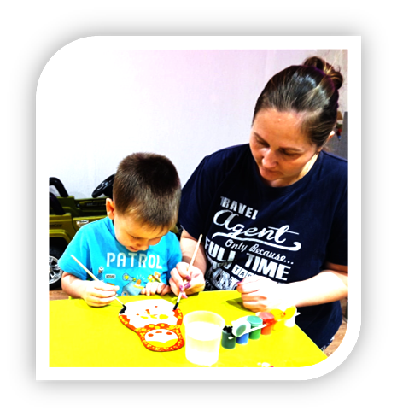
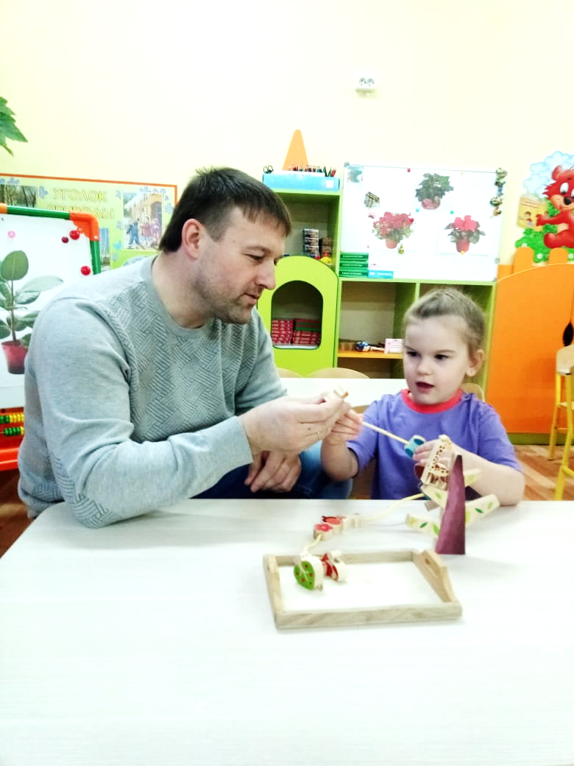

Slide 14
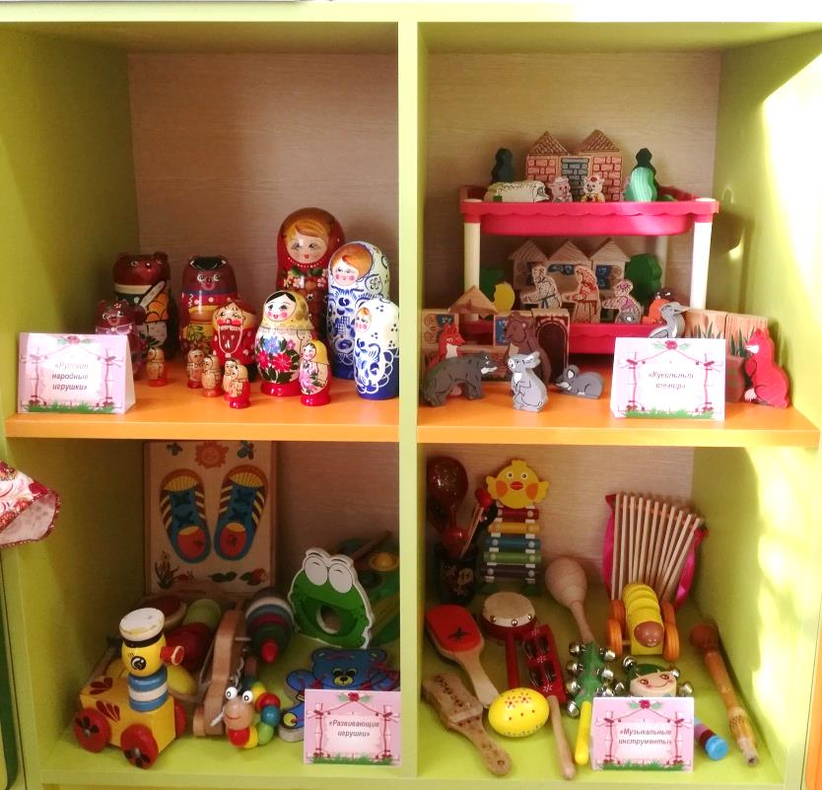
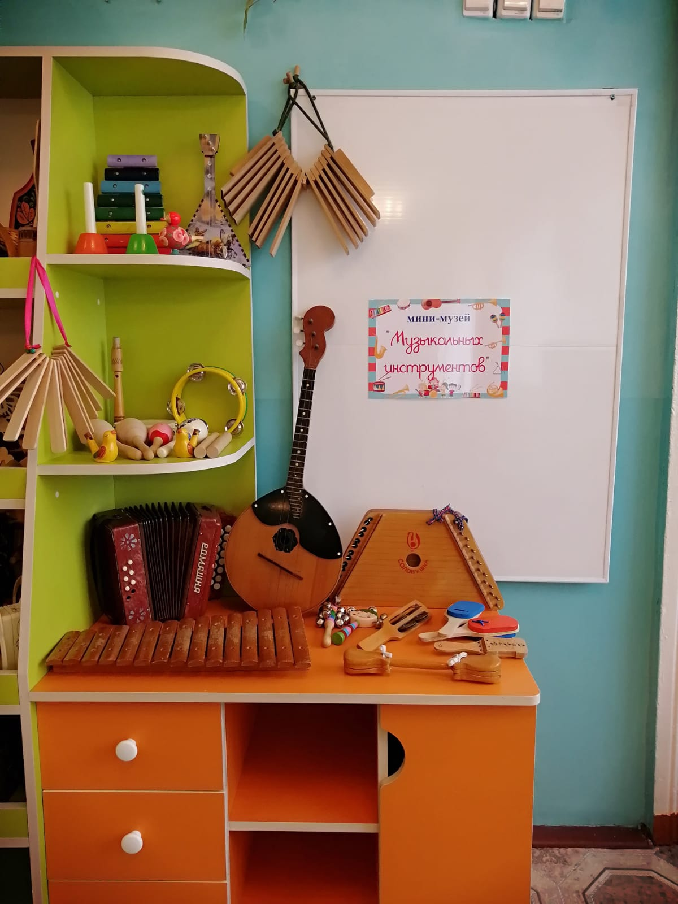
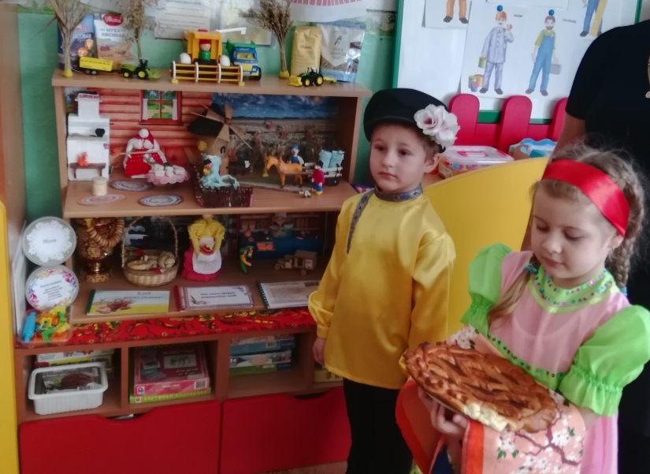

Slide 15
Патриотизм
Гордость за Родину
Любовь к Родине
Уважение традиций
Привязан
ность к родной земле, языку
Знание истории своей страны
Освоение к национальной культуре

Slide 16
Спасибо за внимания!

